Slide 1
Interfaçage entre Maple et du code externe
Nicolas Gachadoit
Ingénieur d’applications

Slide 2
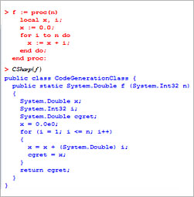
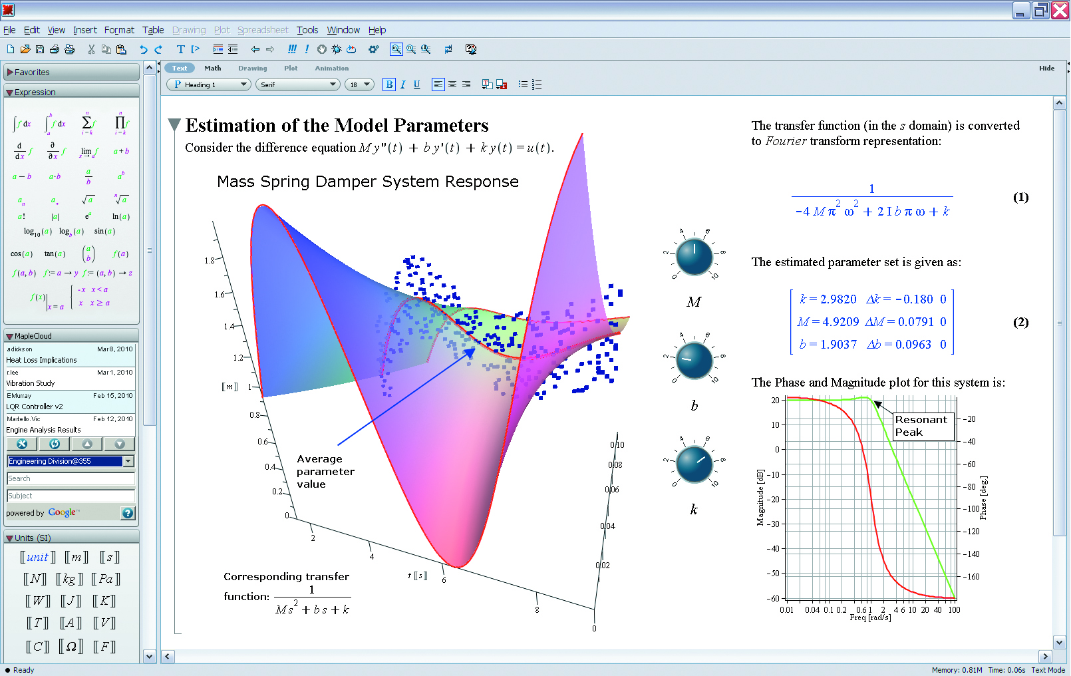
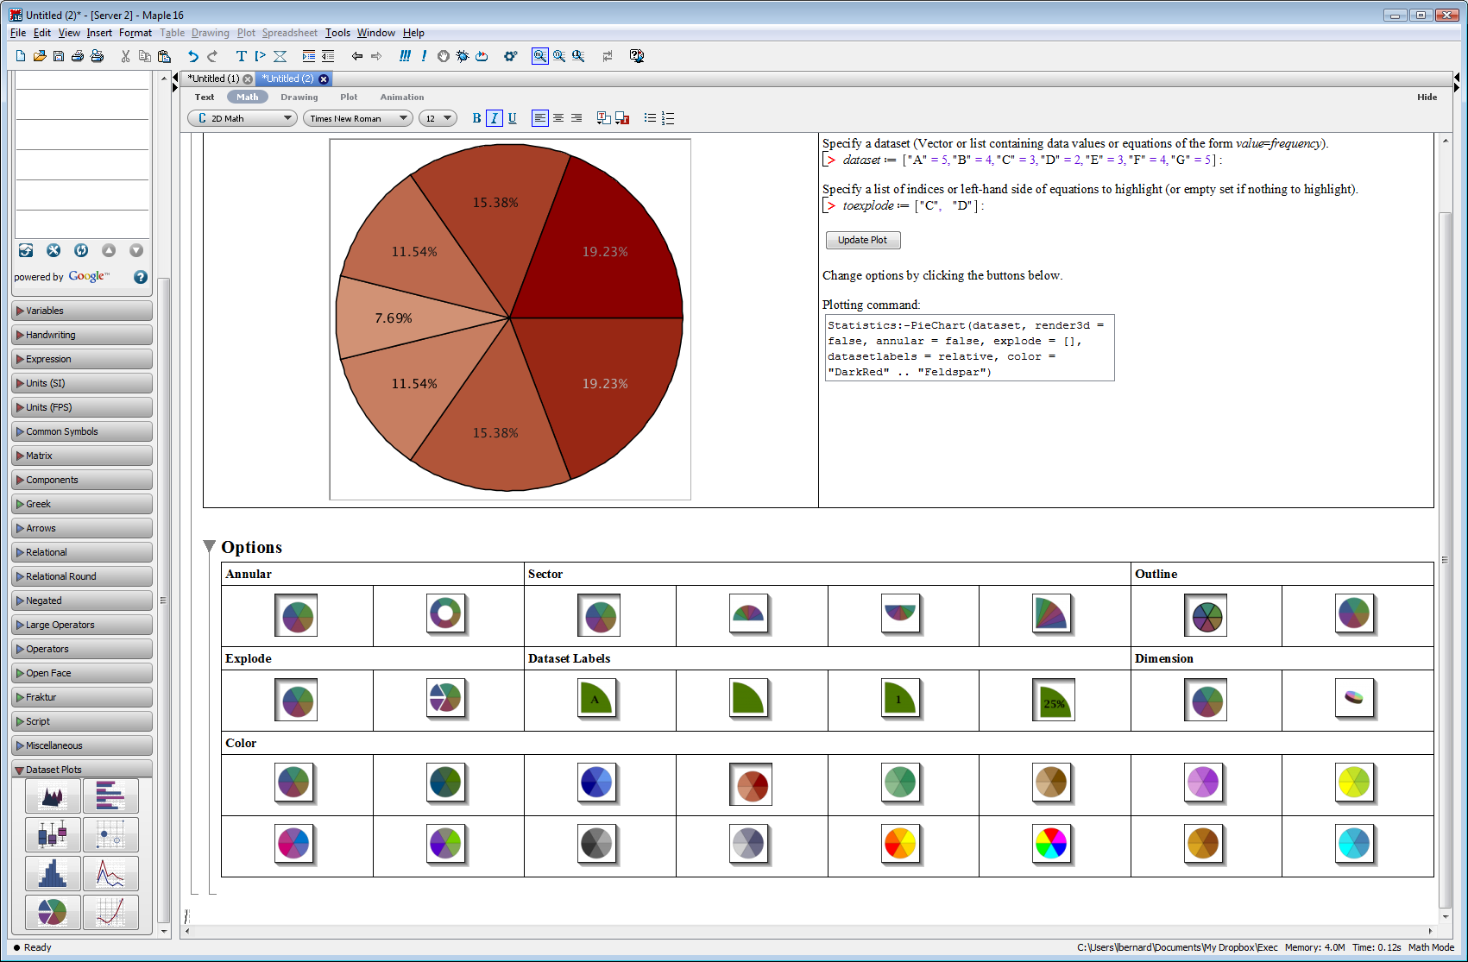
Qu’est-ce que Maple ?
Maple est un des logiciels leaders du calcul mathématique et symbolique
Calcul symbolique et numérique très performants
Analyse, exploration, visualisation et résolution de problèmes mathématiques dans un seul environnement
Différents types d’interaction, y compris via un langage de programmation très complet
Capture de la connaissance et des calculs dans un format électronique combinant calculs, texte, tracés graphiques, images, sons, vidéos,…

Slide 3
Deux possibilités d’interfaçage
Appel de code externe depuis Maple
Disponible en C/C++, Java, FORTRAN
Cas pratiques:
Extension des capacités de Maple grâce à des bibliothèques de calcul existantes
Accélération des calculs par rapport à des fonctions écrites en langage Maple
Appel de Maple depuis du code externe (API OpenMaple)
Disponible en C/C++, Java, Visual Basic
Cas pratique: utilisation de Maple dans des applications nécessitant des calculs mathématiques évolués
Rappel: on peut également étendre les possibilités de Maple grâce à l’ajout de fonctions écrites en langage Maple

Slide 4
Appel de code externe depuis Maple

Slide 5
Appel de code externe depuis Maple
Etapes à suivre:
Ecrire dans le langage “externe” le code de la fonction à ajouter. Exemple: factorielle (écrite en C)
int __stdcall factorialC (int n) {
unsigned i;
unsigned long long factorial = 1;
for (i=1; i<=n; ++i) {
factorial *= i;
}
return factorial;
}
Pour info: la fonction de calcul de factorielle existe déjà dans Maple…

Slide 6
Appel de code externe depuis Maple
Etapes à suivre:
Compiler cette fonction sous la forme d’une librairie partagée. Exemple sur Windows avec le compilateur Visual Studio: cl -Gz factorialC.c -link -dll -export:factorialC -out:factorialC.dll Les commandes de compilation sont disponibles dans l’aide pour différents OS
Dans Maple, lier ce dernier avec cette librairie partagée:
factorialC := define_external( 'factorialC',
'C',
'n'::integer[4],
'RETURN'::integer[4],
'LIB'="factorialC.dll"):

Slide 7
Appel de code externe depuis Maple
Etapes à suivre:
Appel de cette nouvelle fonction comme n’importe quelle fonction Maple: factorialC(10)
Les fonctionnalités de calcul parallèle de Maple supportent l’appel de code externe.
Il est possible de passer des tableaux en paramètre.

Slide 8
Appel de code externe depuis Maple
Création du lien dans les autres langages:
Java:
factorialJava := define_external( 'factorialJava',
'Java',
'n'::integer[4],
'RETURN'::integer[4],
'CLASS'="factorialJava", 'CLASSPATH'=“.")
FORTRAN:
factorialFortran := define_external( 'factorialFortran',
‘FORTRAN',
'n'::integer[4],
'RETURN'::integer[4],
'LIB'="factorialFortran.dll")

Slide 9
Appel de Maple depuis du code externe

Slide 10
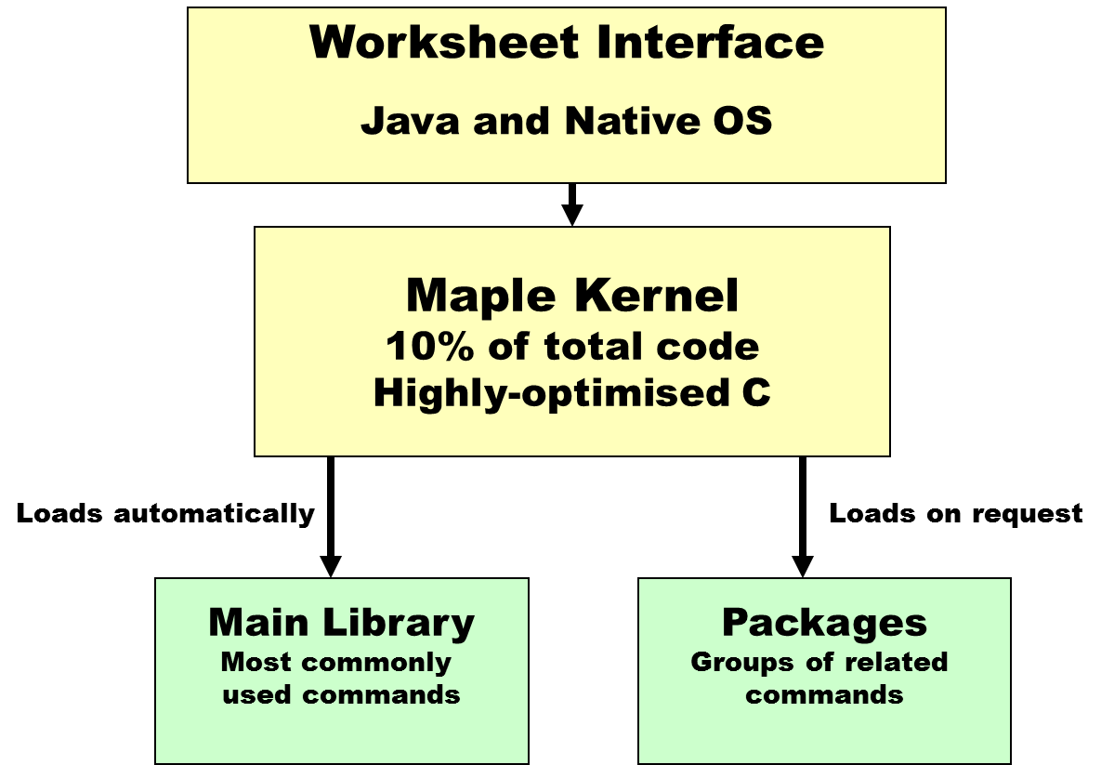
Appel de Maple depuis du code externe
Architecture de Maple:
L’API OpenMaple permet d’accéder directement au noyau

Slide 11
Appel de Maple depuis du code externe
Etapes à suivre:
Ecrire dans le langage “externe” un programme faisant appel aux fonctions de l’API OpenMaple
Compiler ce programme. Exemple sur Windows avec le compilateur Visual Studio: cl main.c -I"C:/Program Files/Maple 2016/extern/include“ "C:/Program Files/Maple 2016/bin.X86_64_WINDOWS/maplec.lib" Les commandes de compilation sont disponibles dans l’aide pour différents OS

Slide 12
Appel de Maple depuis du code externe
Etapes à suivre:
Exécuter le programme (à l’extérieur de Maple)
Attention:
Maple doit être installé sur la machine sur laquelle s’exécute le programme compilé
Il n’est pas possible d’appeler simultanément 2 noyaux Maple (ou plus) via OpenMaple

Slide 13
Questions ?

